Slide 1
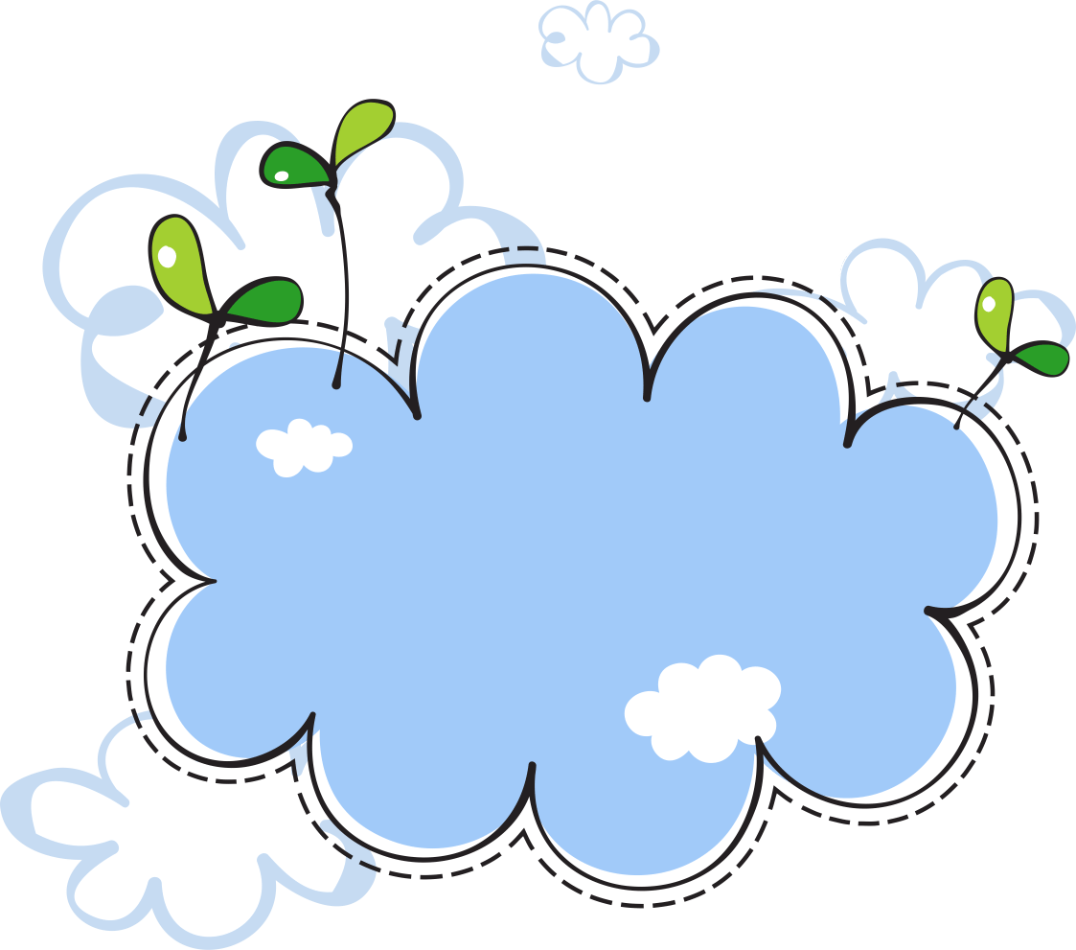


Tiết 3: Viết

Slide 2
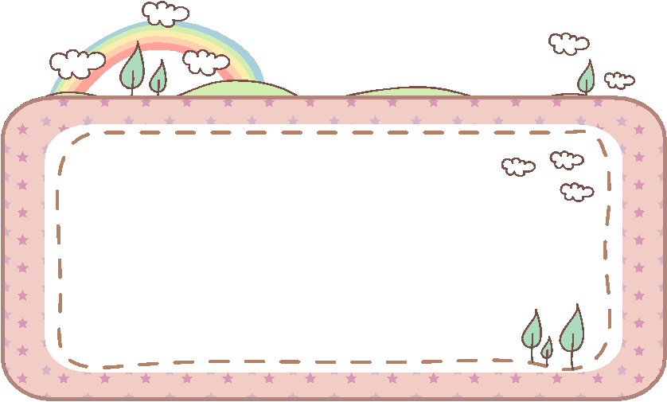
Khủng long
Chân khủng long thẳng và rất khỏe. Vì thế chúng có thể đi khắp một vùng rộng lớn để kiếm ăn. Khủng long có khả năng săn mồi tốt nhờ có đôi mắt tinh tường cùng cái mũi và đôi tai thính.
Trong đoạn văn có từ nào được viết hoa?

Slide 3



Các từ dễ viết sai
rộng
săn mồi
tinh tường
Khi viết đoạn văn cần chú ý điều gì?

Slide 4

VIẾT BÀI
Học sinh viết bài vào vở ô li

Slide 5
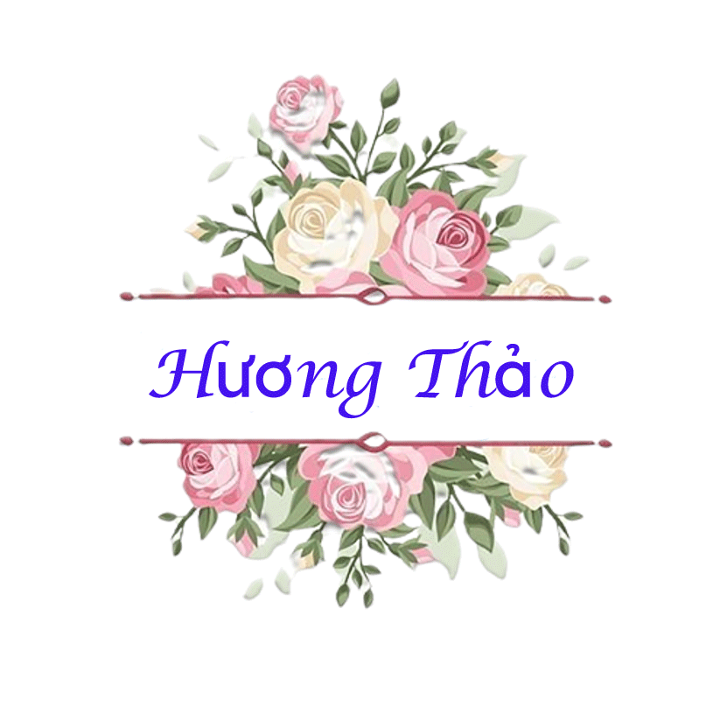
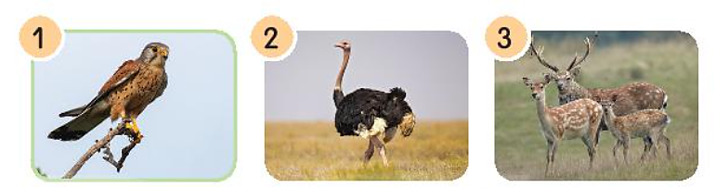
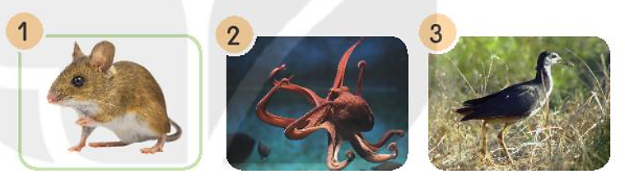
2. Chọn uya hoặc uyu thay cho ô vuông.
Đường lên núi quanh co, khúc kh .
Mẹ tôi thức kh dậy sớm làm mọi việc.
3. a.Nhìn hình, tìm từ ngữ chứa iêu hoặc ươu để gọi tên loài vật.
b. Nhìn hình, tìm từ ngữ chứa uốc hoặc uôt để gọi tên loài vật.
uỷu
uya
diều hâu
đà điểu
hươu nai
1
2
3
con chuột
bạch tuộc
chim cuốc

Slide 6


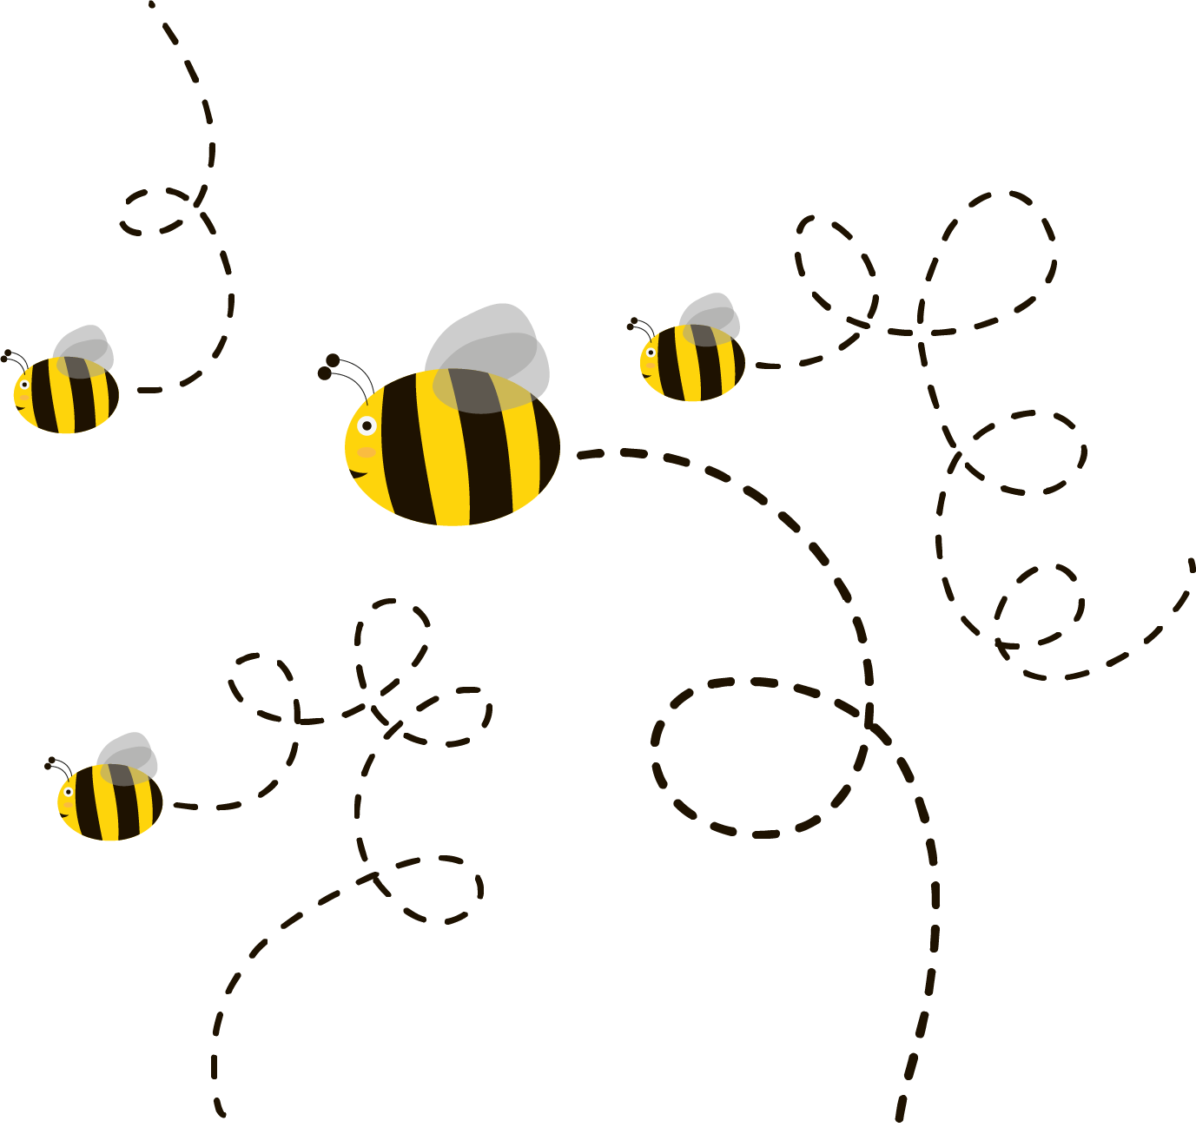
Củng cố,
dặn dò

